Slide 1

BIENVENUE À NOTRE présentation

Slide 2

REPUBLIQUE DU CAMEROUN
*******
PAIX - TRAVAIL - PATRIE
********
UNIVERSITE DE YAOUNDE I
********
ECOLE NATIONALE SUPERIEURE POLYTECHNIQUE DE YAOUNDE
********
DEPARTEMENT DU GENIE ELECTRIQUE ET TELECOMMUNICATIONS
REPUBLIC OF CAMEROON
******
PEACE – WORK - FATHERLAND
********
UNIVERSITY OF YAOUNDE I
********
NATIONAL ADVANCED SCHOOL OF ENGINEERING YAOUNDE
*******
ELECTRICAL AND TELECOMMUNICATIONS ENGINEERING DEPARTMENT
Projet Réseaux IP 2025
Conception et Implémentation d'un Réseau IP Multi-Sites
Réalisé par:
NOMS ET PRENOMS | MATRICULE
AMOUGOU DANIEL WILLIAM ARSENE | 24P801
DJOMGUEM DJOUYOU CHRISTOPHE JUNIOR | 22P515
EFFO’O YVAN JUNIOR | 21P357
KOUMTOUDJI DANIELLE DORCAS | 24P803
EXAMINATEUR : Dr. MBOUS
Année Académique : 2024 - 2025
2

Slide 3
PLAN DE PRESENTATION
TEST ET VALIDATION
DEMARCHE DE CONCEPTION
3
4
CONTEXTE ET PROBLEMATIQUE
2
5
INTERPRETATION
ET DISCUSSION
1
6
INTRODUCTION
CONCLUSION
3

Slide 4
Introduction
MOTS CLES
Réseau IP
Routage
Infrastructure réseau
Topologie

Slide 5
Introduction
Contexte et problematique
CONTEXTE
Module: Réseaux IP 1 (2024-2025)
École répartie sur trois sites géographiques au Cameroun
Six départements fonctionnels
Objectif: interconnexion pour 240+ utilisateurs

Slide 6

Introduction
Contexte et problematique
Comment METTRE SUR PIED UN RESEAU PERMETTANT A CETTE ENTREPRISE DE COMMUNIQUER de maniere fluide et securisee?
PROBLEMATIQUE

Slide 7

Introduction
Contexte et problematique
Nous proposons de mettre sur pied un réseau IP qui permettrait une communication fluide et sécurisée au sein de l’entre, avec une infrastructure évolutive
SOLUTION PROPOSEE

Slide 8
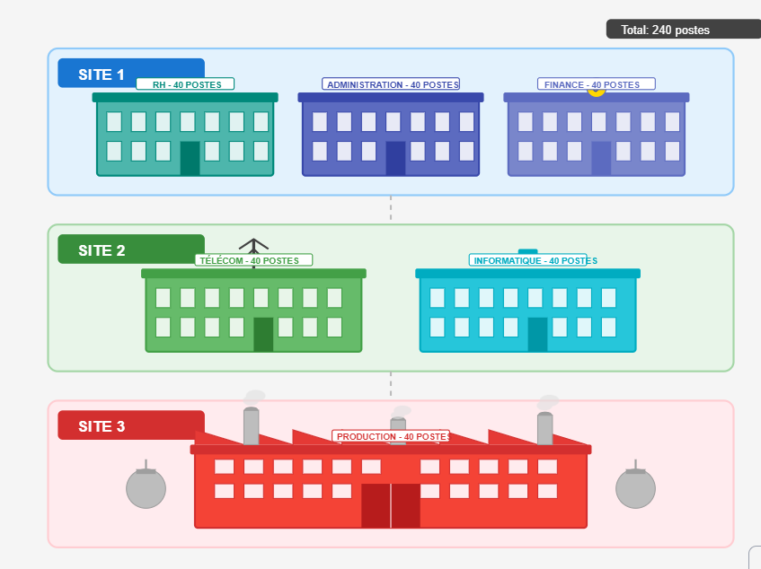
Introduction
Contexte et problematique
Démarche de conception
STUCTURE ORGANISATIONNELLE
Site 1: RH, Administration, Finance (40 postes chacun)
Site 2: Télécom, Informatique (40 postes chacun)
Site 3: Production (40 postes)

Slide 9
CHOIX TECHNIQUES ET METHODOLOGIE
Introduction
Contexte et problematique
Démarche de conception
VLANs pour l'isolation des départements
OSPF pour le routage inter-sites
Plan d'adressage basé sur 192.168.0.0/16
Simulation sous Cisco Packet Tracer

Slide 10

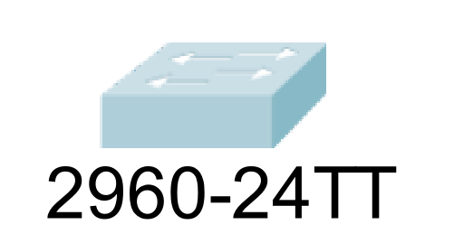

INFRASTRUCTURE MATERIELLE
Introduction
Contexte et problematique
Démarche de conception
Routeurs: 3 × Cisco 2911
Switchs: 3 × Cisco 2960
Postes de travail: 240 PC

Slide 11
Introduction
Contexte et problematique
Démarche de conception
STRATEGIE D’ADRESSAGE
Réseau principal: 192.168.0.0/16
Sous-réseaux en /26
VLANs 10 à 50, interconnexions en /30

Slide 12
Introduction
Contexte et problematique
Démarche de conception
STRATEGIE D’ADRESSAGE
Départements | Vlan | Adresse IP | Masque de sous-réseau | passerelle
RH | Vlan 10 | 192.168.0.0 | 255.255.255.192 | 192.168.0.1
administration | Vlan 20 | 192.168.0.64 | 255.255.255.192 | 192.168.0.65
Finance | Vlan 30 | 192.168.0.128 | 255.255.255.192 | 192.168.0.129
Production | - | 192.168.0.192 | 255.255.255.192 | 192.168.0.193
Télécommunications | Vlan 40 | 192.168.1.0 | 255.255.255.192 | 192.168.1.1
Informatique | Vlan 50 | 192.168.1.64 | 255.255.255.192 | 192.168.1.65
PLAN D’ADRESSAGE

Slide 13
Introduction
Contexte et problematique
Démarche de conception
CONFIGURATION ET GESTION DES VLANs
Configuration des VLANs sur les switchs
Configuration des ports des différents switchs en mode access ou trunk
Affectation des équipements dans les différents VLANs
Création des interfaces viertuelles sur les routeurs pour faire passer le trafic des differents VLANs(Router-on-a-stick)

Slide 14
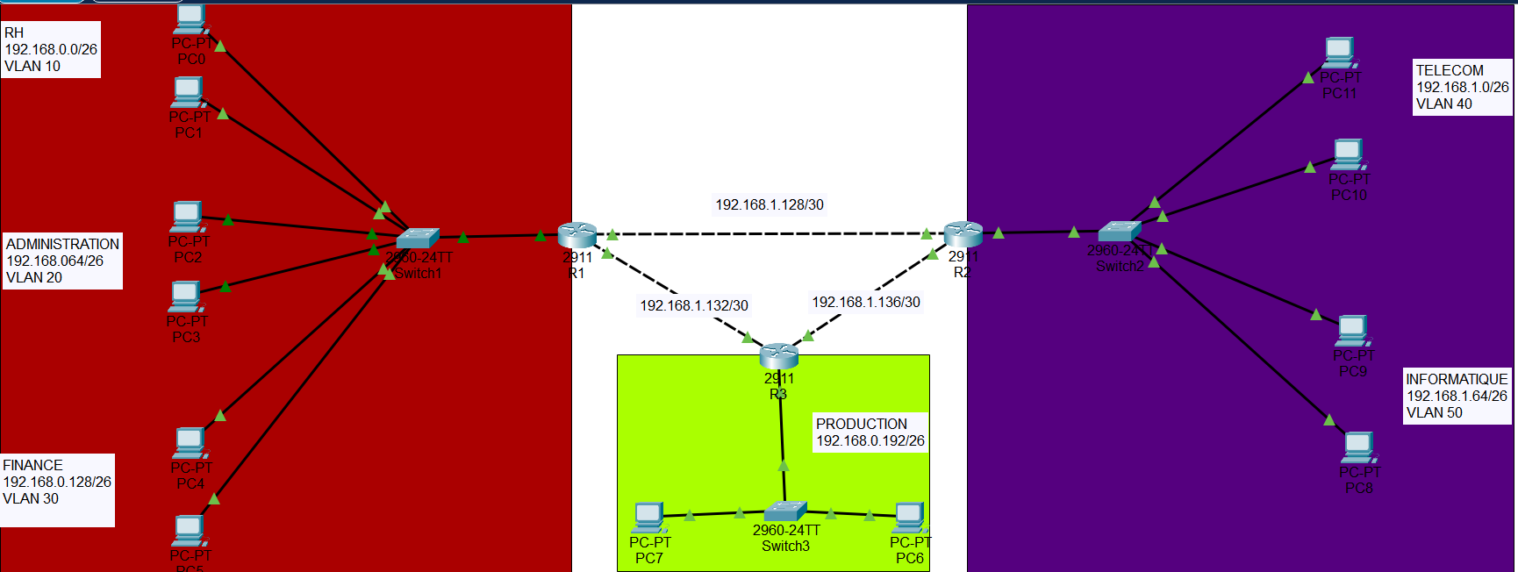
Introduction
Contexte et problematique
Démarche de conception
ARCHITECRURE GLOBALE DU RESEAU:TOPOLOGIE PHYSIQUE
Topologie en étoile étendue: topologie hybride combinant une topologie en étoile(locale) et une topologie en maille au niveau du backbone

Slide 15
Introduction
Contexte et problematique
Démarche de conception
ARCHITECRURE GLOBALE DU RESEAU:TOPOLOGIE LOGIQUE
Segmentation par VLANs : chaque département est isolé dans un VLAN distinct.
Adresse IP hiérarchique : plan basé sur 192.168.0.0/16 avec sous-réseaux en /26.
Routage inter-VLAN : réalisé via la méthode router-on-a-stick.
Switchs de niveau 2 : gèrent le trafic local des VLANs.
Routage dynamique OSPF : pour l’interconnexion entre les trois sites.
Domaines de broadcast séparés : pour limiter le trafic inutile.
Infrastructure évolutive : prête à accueillir de nouveaux utilisateurs et services.

Slide 16
Introduction
Contexte et problematique
Démarche de conception
Critère | Sans VLAN | Avec VLAN
Segmentation du réseau | Aucune segmentation logique | Segmentation logique par fonction ou service
Domaine de broadcast | Un seul domaine pour tout le réseau | Un domaine de broadcast par VLAN
Performance réseau | Dégradée en cas de nombreux hôtes (trafic inutile) | Optimisée grâce à la réduction du trafic broadcast
Sécurité | Faible (tous les hôtes peuvent se voir) | Élevée (isolation entre VLANs, contrôle du trafic inter-VLAN)
Évolutivité | Limitée, risque de saturation rapide | Élevée, gestion plus souple de l’ajout de nouveaux services ou sites
Complexité de configuration | Simple à configurer | Configuration plus technique (VLANs, trunks, routage inter-VLAN)
Souplesse administrative | Faible (le déplacement physique impacte la connectivité logique) | Élevée (indépendance entre la topologie physique et logique)
Routage inter-départements | Non nécessaire, mais tout est mélangé | Requiert un routeur ou switch L3 pour gérer la communication inter-VLAN
POURQUOI LES VLANs?
Tableau comparatif architecture sans VLANs et architecture avec VLANs

Slide 17
Introduction
Contexte et problematique
Démarche de conception
ROUTAGE DYNAMIQUE AVEC OSPF
IL a été mis en place dans une zone unique (area 0) pour assurer l’interconnexion des trois sites.
AVANTAGES:
Convergence rapide
Adaptation

Slide 18

Introduction
Contexte et problematique
Démarche de conception
MESURES DE SECURITE
sécurisation des routeurs à l’aide des mots de passe
sécurisatoon des routeurs à l’aide des mots de passe

Slide 19

Introduction
Contexte et problematique
Démarche de conception
test de validation
OUTIL LOGICIEL

Slide 20
Introduction
Contexte et problematique
Démarche de conception
test de validation
OUTIL MATERIEL
HP Elitebook 840G6:
Mémoire: 256Go SSD
RAM:8,00 Go
Processeur:Intel(R) Core(TM) i5-8265U CPU @ 1.60GHz 1.80 GHz

Slide 21
Introduction
Contexte et problematique
Démarche de conception
test de validation
APPROCHE DE VALIDATION
Tests:
intra-VLAN,
inter-VLAN,
inter-sites
Outils:
ping,
show,
simulation

Slide 22

Introduction
Contexte et problematique
Démarche de conception
test de validation
TESTS

Slide 23
Introduction
Contexte et problematique
Démarche de conception
Test de validation
Interprétation
et discussion
OBSERVATION:
Packets :sent=4, Packets: Received=4, Packets lost=0
INTERPRETATION:
Tous les paquets envoyés ont été recus pour chacun des tests effectués, cela signifie quele protocole OSPF et les VLANs ont bien été configurerdonc la communication est bien établi au sein du réseau de cette entreprise.

Slide 24
Introduction
Contexte et problematique
Démarche de conception
Test de validation
Interprétation
et discussion
✅ Simulation uniquement virtuelle : le réseau a été conçu et testé dans Cisco Packet Tracer, sans déploiement réel.
🔒 Sécurité de base : pas d’authentification OSPF, ni de listes de contrôle d'accès (ACL) avancées.
🌐 Services limités : aucun service réseau comme DHCP, DNS ou VPN n’a été intégré.
🔁 Redondance absente : l’architecture ne prévoit pas de liens de secours ni de haute disponibilité.
📈 Évolutivité non testée : le comportement du réseau face à une montée en charge n’a pas été simulé.
🧩 Zone OSPF unique : pas de hiérarchisation en plusieurs zones, ce qui limite l’optimisation.
LIMITES DU PROJET:

Slide 25
Introduction
Contexte et problematique
Démarche de conception
Test de validation
Interprétation
et discussion
DEFIS RENCONTRES:
Configuration des VLANs : Comprendre et appliquer le mode trunk et router-on-a-stick a nécessité plusieurs essais.
Plan d’adressage : Éviter les chevauchements d’adresses et adapter le subnetting pour 40 hôtes par département a demandé une grande rigueur.
Tests de connectivité : Détecter et corriger les erreurs dans les configurations réseau a nécessité plusieurs ajustements.

Slide 26
Introduction
Contexte et problematique
Démarche de conception
Test de validation
Interprétation et discussion
CONCLUSION ET PERSPECTIVES
CONCLUSION
Ce projet a permis la conception et l’implémentation d’un réseau IP multi-sites sécurisé, structuré et évolutif.
La segmentation par VLANs et l’utilisation d’OSPF ont garanti performance, sécurité et flexibilité.
Les tests ont confirmé la connectivité et la robustesse de l’architecture proposée.
Cette infrastructure pose les bases d’un réseau prêt à intégrer des services avancés comme DHCP, DNS ou la QoS.

Slide 27
Introduction
Contexte et problematique
Démarche de conception
Test de validation
Interprétation et discussion
CONCLUSION ET PERSPECTIVES
PERSPECTIVES:
Ajout de services réseau : Intégration future de serveurs DHCP, DNS, ou web internes.
Évolutivité : Préparation de l’infrastructure pour accueillir de nouveaux départements ou utilisateurs sans refonte majeure.

Slide 28
MERCI DE VOTRE AIMABLE ATTENTION!

